Slide 1
七
复习与关联
数量关系
R·三年级数学下册

Slide 2


新课导入
学习运算的主要目的是什么？
解决问题。
你会用乘法、除法和小数加、减法解决哪些问题？它们有什么联系？在解决这些问题的时候，你有什么思路和方法？

Slide 3
知识梳理
新年联欢会，同学们用4张纸做了12个纸飞机。
【课本100页 练习十八 第10题】
（1）照这样计算，6张纸可以做多少个纸飞机？
思路1：从条件出发
思路2：从问题出发
4张纸
12个纸飞机
6张纸做多少个
每张纸做多少个
6张纸
每张纸做多少个
6张纸
6张纸做多少个
4张纸
12个纸飞机

Slide 4
知识梳理
新年联欢会，同学们用4张纸做了12个纸飞机。
【课本100页 练习十八 第10题】
（1）照这样计算，6张纸可以做多少个纸飞机？
每张纸做多少个
分步算式：
12÷4=3（个）
12个
3×6=18（个）
综合算式：
6张纸做多少个
12÷4×6=18（个）
答：照这样计算，6张纸可以做18个纸飞机。

Slide 5
新年联欢会，同学们用4张纸做了12个纸飞机。
（2）全班同学要做24个纸飞机，需要多少张纸？
活动要求：
1.同桌之间互相交流，说一说你是怎样想的；
2.根据刚才的学习经验，先画线段图，再算一算；
3.写出你的思考过程。

Slide 6
新年联欢会，同学们用4张纸做了12个纸飞机。
（2）全班同学要做24个纸飞机，需要多少张纸？
12个
多少张纸做24个
分步算式：
综合算式：
12÷4=3（个）
24÷(12÷4)=8（张）
24÷3=8（张）
答：全班同学要做24个纸飞机，需要8张纸。

Slide 7
巩固提升
1
一只鸟一个星期（7天）吃掉了 665 只虫子，平均每天吃掉多少只虫子？
【课本99页 练习十八 第3题】
665÷7=95（只）
答：平均每天吃掉95只虫子。

Slide 8
2
库房里有48台冰箱，一辆货车一次送4台，每天送2次。这些冰箱多少天能够送完？
【课本100页 练习十八 第11题】
方法1：48÷4÷2=6（天）
方法2：48÷(4×2)=6（天）
答：这些冰箱6天能够送完。

Slide 9
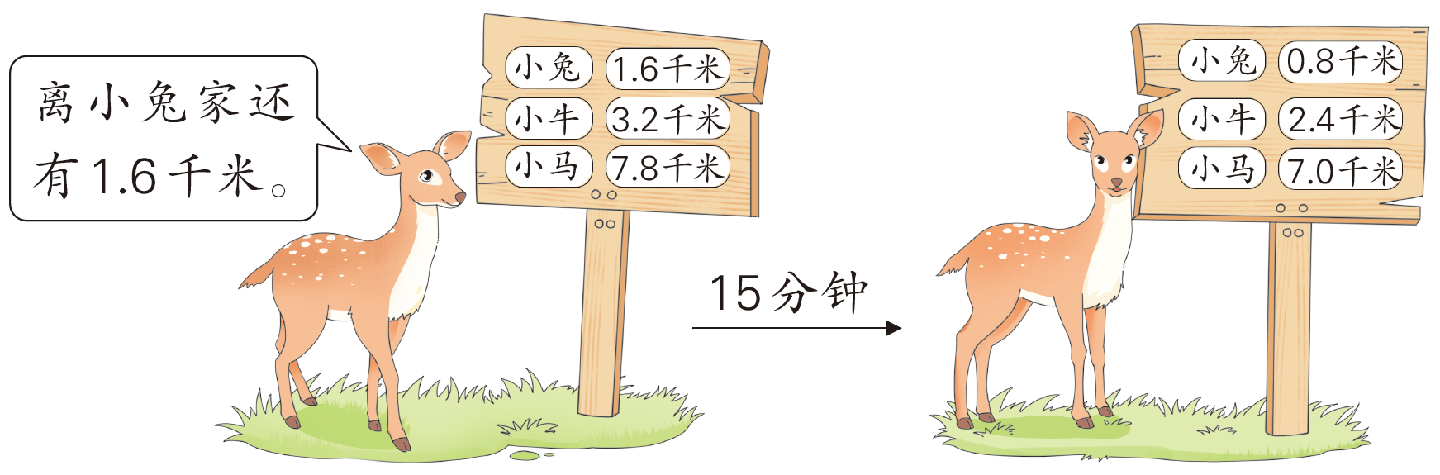
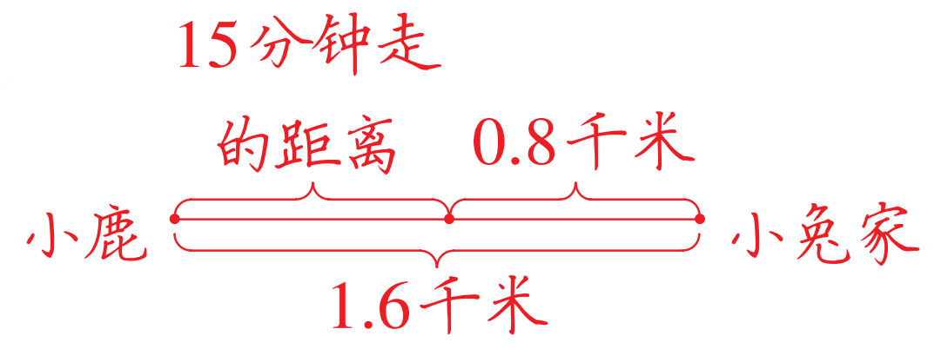
3
【课本100页 练习十八 第12题】
（1）小鹿15分钟走了多远？
1.6-0.8=0.8（千米）
答：小鹿15分钟走了0.8千米。

Slide 10
（2）小兔家和小牛家在一条笔直的路边上，它们两家相距多远？
3.2-1.6=1.6（千米）
答：小兔家和小牛家相距1.6千米。

Slide 11
（3）请提出其他数学问题并解答。
答案不唯一，例：小兔家和小马家在一条笔直的路边上，它们两家相距多远？
7.8-1.6=6.2（千米）
答：它们两家相距6.2千米。

Slide 12
4
某工厂原来每天能生产95套课桌椅，7天可以完成一批订单。现在改进生产技术，提高了日产量，只需要5天就能完成这批订单。现在平均每天比原来多生产多少套课桌椅？
【课本101页 练习十八 第14题】
95×7÷5=133（套）
133-95=38（套）
答：现在平均每天比原来多生产38套课桌椅。

Slide 13

【课本101页 练习十八 第15题】
5
豆浆与牛奶中三种营养成分情况如下：每100克豆浆含碳水化合物1.2克，蛋白质3克，脂肪1.6克；每100克牛奶含碳水化合物4.9克，蛋白质3.3克，脂肪3.6克。
（1）根据数据完成下面的统计表。
每100克豆浆、牛奶中三种营养成分情况
单位：克
营养成分 | 碳水化合物 | 蛋白质 | 脂肪
豆浆 | 1.2 | 3 | 1.6
牛奶 | 4.9 | 3.3 | 3.6

Slide 14
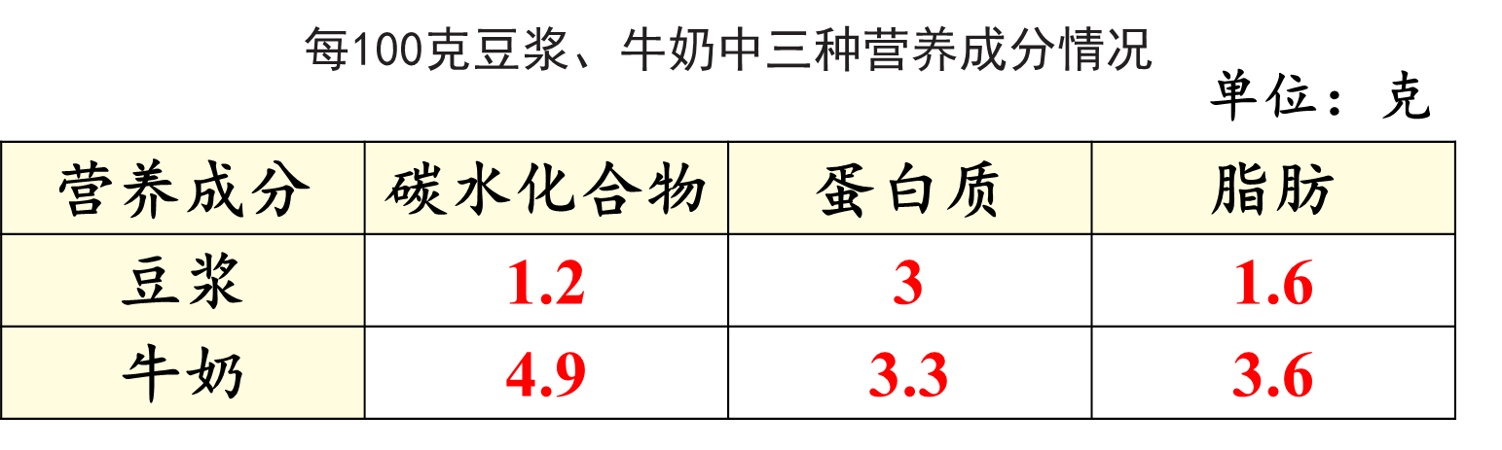
（2）小明每天早晨喝200克牛奶，小丽每天早晨喝200克豆浆，他们各摄入了多少克蛋白质和脂肪？
小明（200克牛奶）
蛋白质：3.3+3.3=6.6（克） 脂肪：3.6+3.6=7.2（克）
小丽（200克豆浆）
蛋白质：3+3=6（克） 脂肪：1.6+1.6=3.2（克）

Slide 15
（3）请提出其他数学问题并解答。
答案不唯一，例：每100克牛奶的碳水化合物比每100克豆浆多多少克？
4.9-1.2=3.7（克）
答：每100克牛奶的碳水化合物比每100克豆浆多3.7克。

Slide 16

课堂小结
通过本节课的学习，你有哪些收获？

Slide 17
课后作业
见“状元成才路”系列丛书对应课时作业。

